Slide 1
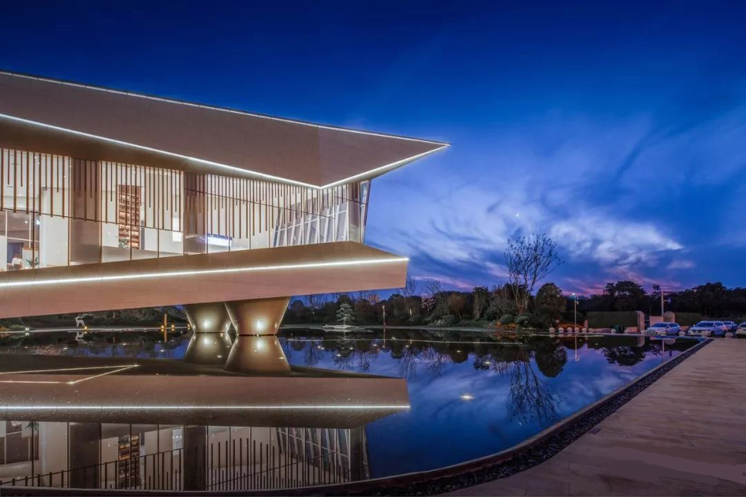
第八章 直线和圆、圆锥曲线
§8.5 椭 圆

Slide 2
考试要求
1.理解椭圆的定义、几何图形、标准方程.
2.掌握椭圆的简单几何性质(范围、对称性、顶点、离心率).
3.掌握椭圆的简单应用.

Slide 3
内容索引
第一部分
落实主干知识
第二部分
探究核心题型
第三部分
课时精练

Slide 4
第
一
部
分
落实主干知识

Slide 5
1.椭圆的定义
把平面内与两个定点F₁，F₂的距离的和等于______(大于|F₁F₂|)的点的轨迹叫做椭圆.这两个定点叫做椭圆的_____，两焦点间的距离叫做椭圆的______.
常数
焦点
焦距

Slide 6
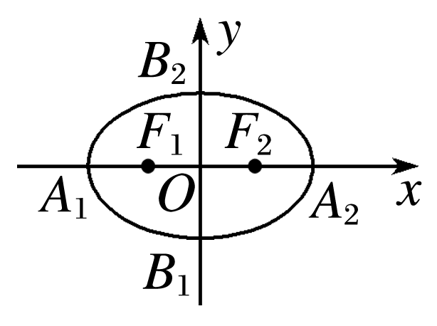
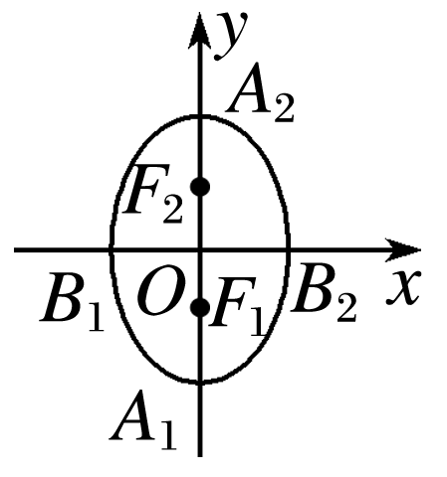
2.椭圆的简单几何性质
焦点的位置 | 焦点在x轴上 | 焦点在y轴上
图形
标准方程 | ＝1(a>b>0) | ＝1(a>b>0)
范围 | _____________________ | _____________________
－a≤x≤a且－b≤y≤b
－b≤x≤b且－a≤y≤a

Slide 7
A₁(－a,0)，A₂(a,0)，
B₁(0，－b)，B₂(0，b)
A₁(0，－a)，A₂(0，a)，
B₁(－b,0)，B₂(b,0)
顶点 | ___________________ ___________________ | _____________________ __________________
轴长 | 短轴长为____，长轴长为____
焦点 | __________________ |  | ____________________
焦距 | |F₁F₂|＝____
对称性 | 对称轴：_________，对称中心：______
离心率 | ______________
a，b，c的关系 | ___________
2b
2a
F₁(－c,0)，F₂(c,0)
F₁(0，－c)，F₂(0，c)
2c
x轴和y轴
原点
a²＝b²＋c²

Slide 8
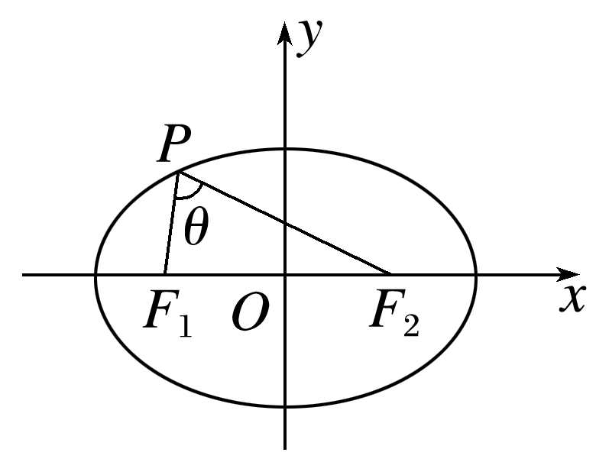
椭圆的焦点三角形
椭圆上的点P(x₀，y₀)与两焦点构成的△PF₁F₂叫做焦点三角形.如图所示，设∠F₁PF₂＝θ.
(1)当P为短轴端点时，θ最大， 最大.

Slide 9
(3)|PF₁|_{max}＝a＋c，|PF₁|_{min}＝a－c.
(5)4c²＝|PF₁|²＋|PF₂|²－2|PF₁||PF₂|cos θ.
(6)焦点三角形的周长为2(a＋c).

Slide 10
判断下列结论是否正确(请在括号中打“√”或“×”)
(1)平面内与两个定点F₁，F₂的距离之和等于常数的点的轨迹是椭圆.
( )
(2)椭圆是轴对称图形，也是中心对称图形.( )
(3) ＝1(m≠n)表示焦点在y轴上的椭圆.( )
(4)椭圆的离心率e越大，椭圆就越圆.( )
×
√
×
×

Slide 11
A.6 B.3
C.4 D.2
√

Slide 12
√

Slide 13
√

Slide 14
第
二部
分
探究核心题型

Slide 15
题型一
椭圆的定义及其应用
例1 (1)(2022·丽江模拟)一动圆P与圆A：(x＋1)²＋y²＝1外切，而与圆B：(x－1)²＋y²＝64内切，那么动圆的圆心P的轨迹是
A.椭圆 B.双曲线
C.抛物线 D.双曲线的一支
√

Slide 16
设动圆P的半径为r，
又圆A：(x＋1)²＋y²＝1的半径为1，圆B：(x－1)²＋y²＝64的半径为8，
则|PA|＝r＋1，|PB|＝8－r，
可得|PA|＋|PB|＝9，又9>2＝|AB|，
则动圆的圆心P的轨迹是以A，B为焦点，长轴长为9的椭圆.

Slide 18
又∠F₁PF₂＝60°，|PF₁|＋|PF₂|＝2a，
∴|F₁F₂|²＝(|PF₁|＋|PF₂|)²－2|PF₁||PF₂|－2|PF₁||PF₂|cos 60°
＝4a²－3|PF₁||PF₂|＝4a²－16，

Slide 20
延伸探究 若将本例(2)中“∠F₁PF₂＝60°”改成“PF₁⊥PF₂”，求△PF₁F₂的面积.
∵PF₁⊥PF₂，
∴|PF₁|²＋|PF₂|²＝|F₁F₂|²＝4(a²－4)
＝4a²－16，
又|PF₁|＋|PF₂|＝2a，|PF₁|²＋|PF₂|²＝(|PF₁|＋|PF₂|)²－2|PF₁||PF₂|，
∴|PF₁|·|PF₂|＝8，

Slide 21
思维升华
椭圆定义的应用技巧
(1)椭圆定义的应用主要有：求椭圆的标准方程、求焦点三角形的周长、面积及求弦长、最值和离心率等.
(2)通常将定义和余弦定理结合使用求解关于焦点三角形的周长和面积问题.

Slide 22
跟踪训练1 (1)已知△ABC的周长为12，B(0，－2)，C(0,2)，则顶点A的轨迹方程为
√

Slide 23
∵△ABC的周长为12，顶点B(0，－2)，C(0,2)，
∴|BC|＝4，|AB|＋|AC|＝12－4＝8，
∴点A到两个定点的距离之和等于定值，
又8>4，
∴点A的轨迹是椭圆，且a＝4，c＝2，
∴b²＝12，

Slide 24
(2)(2023·郑州模拟)若F为椭圆C： ＝1的右焦点，A，B为C上两动点，则△ABF周长的最大值为
A.4 B.8
C.10 D.20
√

Slide 25
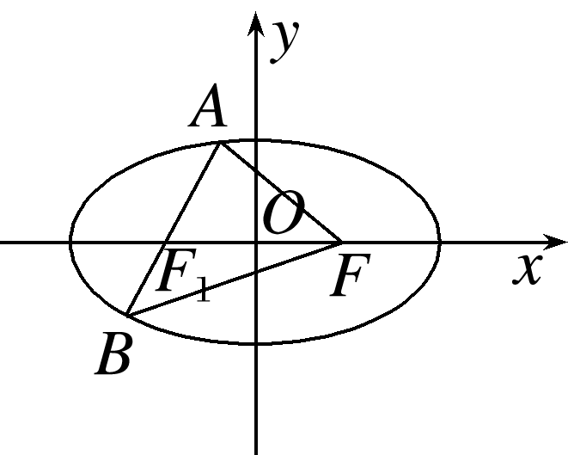
如图，设F₁为椭圆C的左焦点，
则由椭圆的定义可得△ABF的周长为|AF|＋|BF|＋|AB|＝2a－|AF₁|＋2a－|BF₁|＋|AB|＝4a＋|AB|－|AF₁|－|BF₁|＝20＋|AB|－|AF₁|－|BF₁|，
当A，B，F₁共线时，|AB|－|AF₁|－|BF₁|＝0，
当A，B，F₁不共线时，|AB|－|AF₁|－|BF₁|<0，
所以△ABF周长的最大值为20.

Slide 26
题型二
椭圆的标准方程
命题点1 定义法
例2 (2023·南京模拟)已知椭圆的两个焦点分别为F₁(0,2), F₂(0，－2)，P为椭圆上任意一点，若|F₁F₂|是|PF₁|，|PF₂|的等差中项，则此椭圆的标准方程为
√

Slide 28
命题点2 待定系数法

Slide 29
设椭圆的方程为mx²＋ny²＝1(m>0，n>0，且m≠n).
将P₁，P₂代入方程，

Slide 30
思维升华
根据条件求椭圆方程的主要方法
(1)定义法：根据题目所给条件确定动点的轨迹满足椭圆的定义.
(2)待定系数法：根据题目所给的条件确定椭圆中的a，b.当不知焦点在哪一个坐标轴上时，一般可设所求椭圆的方程为mx²＋ny²＝1(m>0，n>0，m≠n)，不必考虑焦点位置，用待定系数法求出m，n的值即可.

Slide 31
A.必要不充分条件 B.充分不必要条件
C.充要条件 D.既不充分也不必要条件
√

Slide 32
当1<k<5时，该方程不一定表示椭圆，例如当k＝3时，方程变为x²＋y²＝2，它表示一个圆，

Slide 33
√

Slide 34
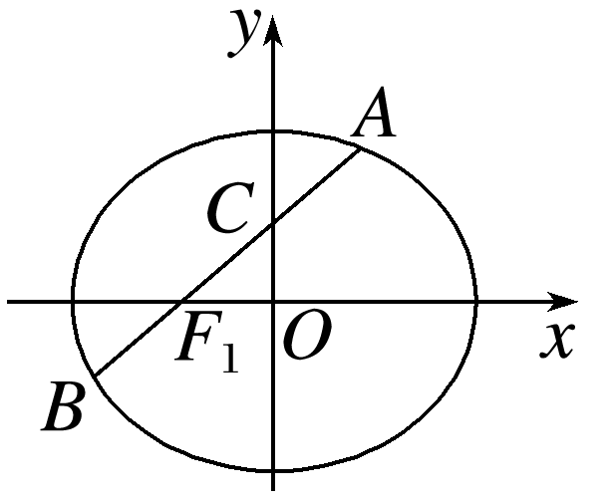
如图，不妨设A(x₀，y₀)在第一象限，由椭圆的左焦点F₁(－1,0)，点C，F₁是线段AB的三等分点，
得C为AF₁的中点，F₁为BC的中点，
所以x₀＝1，

Slide 35
结合a²－b²＝c²＝1，解得a²＝5，b²＝4，

Slide 36
题型三
椭圆的几何性质
命题点1 离心率
√

Slide 38
√

Slide 39
设P(m，n)(n≠0)，
则Q(－m，n)，易知A(－a,0)，
因为点P在椭圆C上，

Slide 40
思维升华
求椭圆离心率或其范围的方法

Slide 41
命题点2 与椭圆有关的范围(最值)问题
√

Slide 42
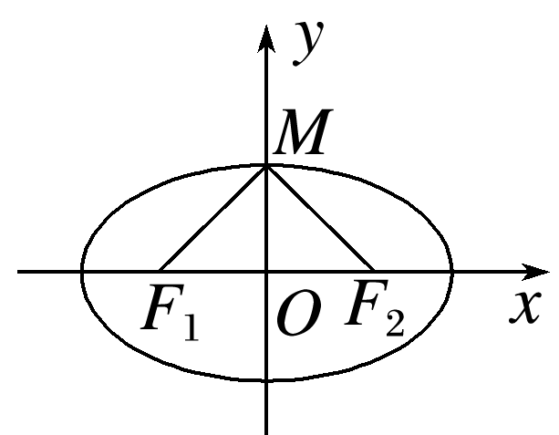
如图所示，当点M为椭圆的短轴顶点时，∠F₁MF₂最大，
∴|MO|＝b，|MF₂|＝a，|OF₂|＝c，

Slide 43
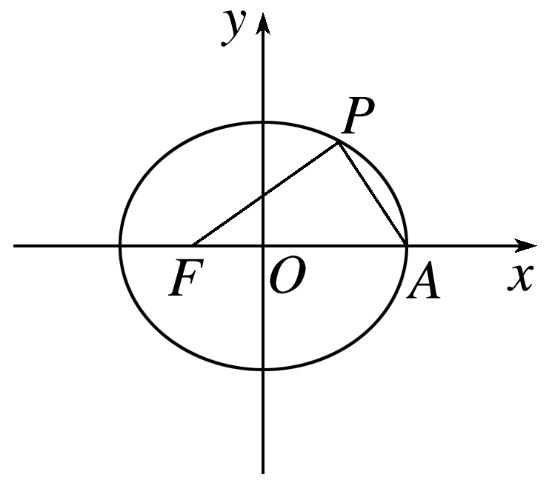
4

Slide 44
所以c＝1，所以b²＝a²－c²＝3，
因为F(－1,0)，A(2,0)，

Slide 46
思维升华
与椭圆有关的最值或范围问题的求解方法
(1)利用数形结合、几何意义，尤其是椭圆的性质.
(2)利用函数，尤其是二次函数.
(3)利用不等式，尤其是基本不等式.

Slide 47
√

Slide 48
由题意|AF₁|＝|AF₂|＝a，
设|BF₁|＝t，则|BF₂|＝2a－t，
又以AB为直径的圆过F₂，
所以AF₂⊥BF₂，
所以a²＋(2a－t)²＝(a＋t)²，

Slide 49
因为∠AF₁F₂＋∠BF₁F₂＝180°，
所以cos∠AF₁F₂＋cos∠BF₁F₂＝0，

Slide 50
√

Slide 51
所以FQ⊥AP，所以△AFP为等腰三角形，

Slide 53
第
三部
分
课时精练

Slide 54
基础保分练
1.(2023·昆明模拟)已知椭圆 ＝1的两个焦点为F₁，F₂，过F₂的直线交椭圆于M，N两点，则△F₁MN的周长为
A.2 B.4
C.6 D.8
√
1
2
3
4
5
6
7
8
9
10
11
12
13
14

Slide 55
因为M，N是椭圆上的点，F₁，F₂是椭圆的焦点，
所以|MF₁|＋|MF₂|＝2a，|NF₁|＋|NF₂|＝2a，
因此△F₁MN的周长为|MF₁|＋|MN|＋|NF₁|＝|MF₁|＋|MF₂|＋|NF₂|＋|NF₁|＝2a＋2a＝4a＝8.
1
2
3
4
5
6
7
8
9
10
11
12
13
14

Slide 56
√
1
2
3
4
5
6
7
8
9
10
11
12
13
14

Slide 57
依题意得A₁(－a,0)，A₂(a,0)，B(0，b)，
所以a＝3，a²＝9，b²＝a²－c²＝8，
1
2
3
4
5
6
7
8
9
10
11
12
13
14

Slide 58
√
1
2
3
4
5
6
7
8
9
10
11
12
13
14

Slide 59
即4c²＝m²，
1
2
3
4
5
6
7
8
9
10
11
12
13
14

Slide 60
√
1
2
3
4
5
6
7
8
9
10
11
12
13
14

Slide 61
设椭圆的半焦距为c，
由椭圆的中心对称性和M，F₁，N，F₂四点共圆，
知四边形MF₁NF₂为矩形，
所以以F₁F₂为直径的圆与椭圆C有公共点，
则c>b，即c²>b²＝a²－c²，
所以2c²>a²，
1
2
3
4
5
6
7
8
9
10
11
12
13
14

Slide 62
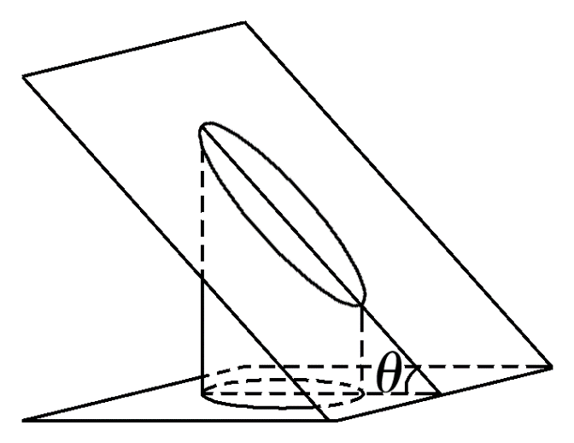
√
√
1
2
3
4
5
6
7
8
9
10
11
12
13
14

Slide 63
设椭圆的长半轴长为a，短半轴长为b，半焦距为c，椭圆长轴在圆柱底面上的投影为圆柱底面圆直径，
1
2
3
4
5
6
7
8
9
10
11
12
13
14

Slide 64
1
2
3
4
5
6
7
8
9
10
11
12
13
14

Slide 65
√
√
√
1
2
3
4
5
6
7
8
9
10
11
12
13
14

Slide 66
过点F₂的直线与椭圆C交于A，B两点，则△ABF₁的周长为4a＝8，故A正确；
1
2
3
4
5
6
7
8
9
10
11
12
13
14

Slide 67
1
2
3
4
5
6
7
8
9
10
11
12
13
14

Slide 68
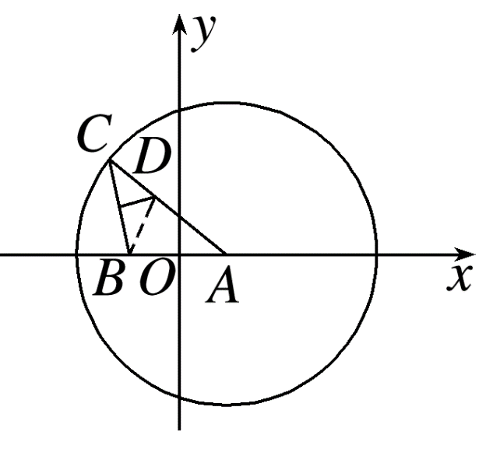
1
2
3
4
5
6
7
8
9
10
11
12
13
14

Slide 69
8.(2023·平顶山模拟)已知椭圆C的一个焦点为F(0,1)，椭圆C上的点到F的
距离的最小值为1，则椭圆C的标准方程为____________；若P为椭圆C上一动点，M(3,3)，则|PM|－|PF|的最小值为_____.
1
1
2
3
4
5
6
7
8
9
10
11
12
13
14

Slide 70
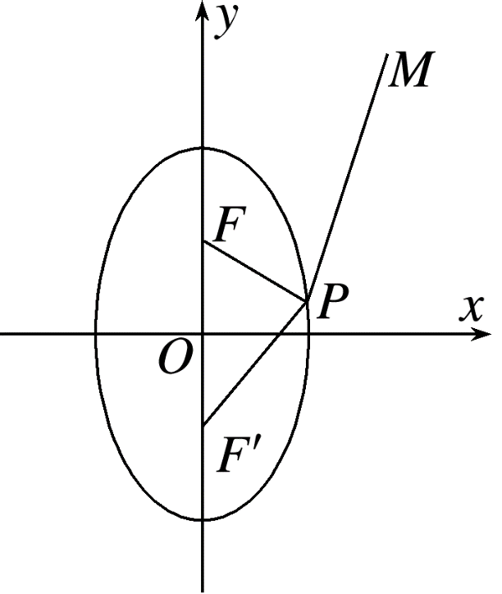
因为椭圆C的一个焦点为F(0,1)，所以椭圆C的焦点在y轴上，且c＝1，
因为椭圆C上的点到F的距离的最小值为1，所以a－c＝1，得a＝2，
如图所示，设椭圆C的另一个焦点为F′，
则|PF|＋|PF′|＝4，
所以|PM|－|PF|＝|PM|＋|PF′|－4.
1
2
3
4
5
6
7
8
9
10
11
12
13
14

Slide 71
当F′，P，M三点共线时，|PM|＋|PF′|取得最小值，
所以|PM|－|PF|的最小值为1.
1
2
3
4
5
6
7
8
9
10
11
12
13
14

Slide 72
(1)求椭圆C的离心率；
1
2
3
4
5
6
7
8
9
10
11
12
13
14

Slide 73
由题意得，A(－a,0)，
直线EF₂的方程为x＋y＝c，
即(a＋c)²＝3b²，又b²＝a²－c²，
所以(a＋c)²＝3(a²－c²)，
所以2c²＋ac－a²＝0，
1
2
3
4
5
6
7
8
9
10
11
12
13
14

Slide 74
即2e²＋e－1＝0，
1
2
3
4
5
6
7
8
9
10
11
12
13
14

Slide 75
(2)若P为椭圆C上的一点，∠F₁PF₂＝60°，△PF₁F₂的面积为 ，求椭圆C的标准方程.
1
2
3
4
5
6
7
8
9
10
11
12
13
14

Slide 76
①
所以|PF₁||PF₂|＝4，
得a²－c²＝3， ②
1
2
3
4
5
6
7
8
9
10
11
12
13
14

Slide 77
联立①②得a＝2，c＝1，所以b²＝a²－c²＝3，
1
2
3
4
5
6
7
8
9
10
11
12
13
14

Slide 78
10.已知F₁，F₂是椭圆的两个焦点，P为椭圆上一点，∠F₁PF₂＝60°.
(1)求椭圆的离心率的取值范围；
1
2
3
4
5
6
7
8
9
10
11
12
13
14

Slide 79
在△F₁PF₂中，由余弦定理得，
所以|PF₁|·|PF₂|＝4a²－2|PF₁|·|PF₂|－4c²，
1
2
3
4
5
6
7
8
9
10
11
12
13
14

Slide 80
所以3|PF₁|·|PF₂|＝4b²，
当且仅当|PF₁|＝|PF₂|＝a时，等号成立，
所以3a²≥4(a²－c²)，
1
2
3
4
5
6
7
8
9
10
11
12
13
14

Slide 81
又因为0<e<1，
1
2
3
4
5
6
7
8
9
10
11
12
13
14

Slide 82
(2)求证：△F₁PF₂的面积只与椭圆的短轴长有关.
所以△F₁PF₂的面积只与椭圆的短轴长有关.
1
2
3
4
5
6
7
8
9
10
11
12
13
14

Slide 83
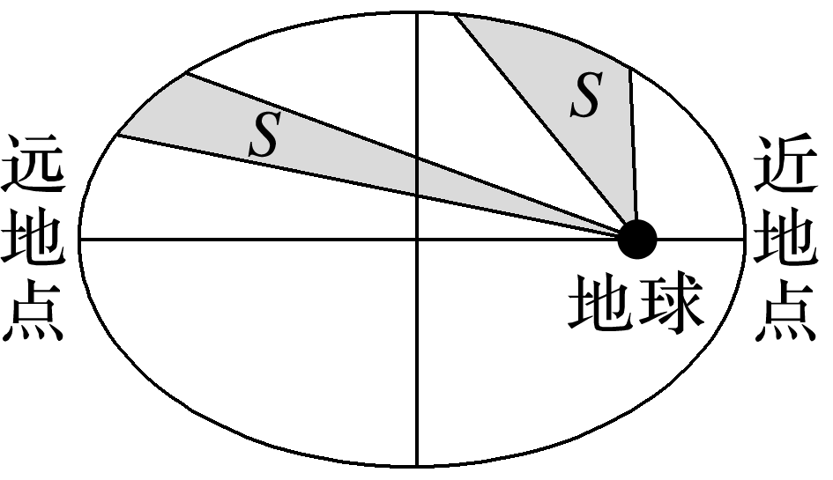
综合提升练
11.(多选)(2023·长沙模拟)人造地球卫星绕地球运行遵循开普勒行星运动定律：卫星在以地球为焦点的椭圆轨道上绕地球运行时，其运行速度是变化的，速度的变化服从面积守恒定律，即卫星的向径(卫星与地球的连线)在相同的时间内扫过的面积相等.设椭圆的长轴长、焦距分别为2a,2c，下列结论正确的是
A.卫星向径的取值范围是[a－c，a＋c]
B.卫星运行速度在近地点时最小，在远地点时最大
C.卫星向径的最小值与最大值的比值越大，椭圆轨道越圆
D.卫星在左半椭圆弧的运行时间大于其在右半椭圆弧的运行时间
√
√
√
1
2
3
4
5
6
7
8
9
10
11
12
13
14

Slide 84
根据椭圆定义知卫星向径的取值范围是[a－c，a＋c]，A正确；
根据面积守恒定律，卫星在近地点时向径最小，故速度最大，在远地点时向径最大，故速度最小，B不正确；
当卫星在左半椭圆弧上运行时，对应的速度更慢，根据面积守恒定律，则运行时间更长，D正确.
1
2
3
4
5
6
7
8
9
10
11
12
13
14

Slide 85
1
2
3
4
5
6
7
8
9
10
11
12
13
14

Slide 86
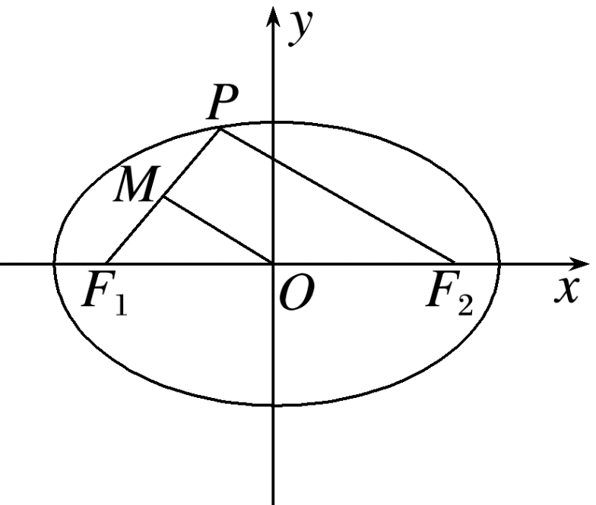
1
2
3
4
5
6
7
8
9
10
11
12
13
14

Slide 87
拓展冲刺练
√
√
1
2
3
4
5
6
7
8
9
10
11
12
13
14

Slide 88
所以△MF₁F₂的周长为2a＋2c＝4＋2＝6，A正确；
1
2
3
4
5
6
7
8
9
10
11
12
13
14

Slide 89
1
2
3
4
5
6
7
8
9
10
11
12
13
14

Slide 90
1
2
3
4
5
6
7
8
9
10
11
12
13
14

Slide 91
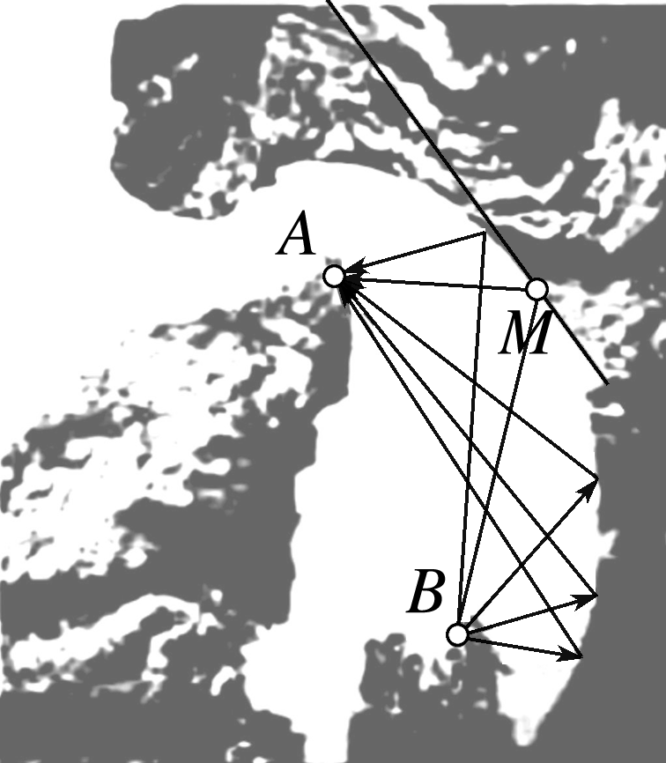
1
2
3
4
5
6
7
8
9
10
11
12
13
14

Slide 92
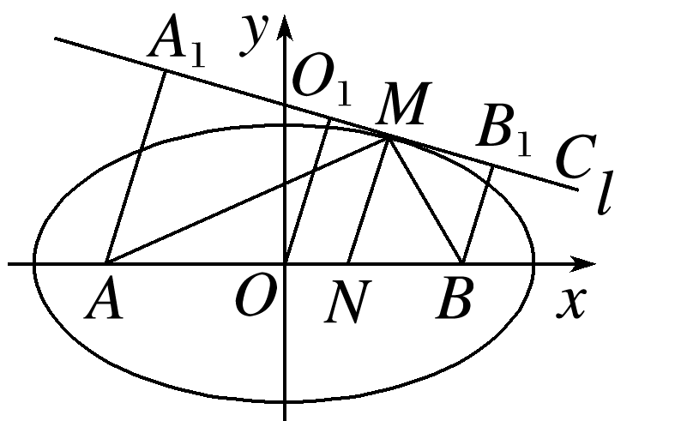
如图，过M作切线l的垂线交AB于N，过A，O，B分别作l垂线交l于A₁，O₁，B₁，由光学性质可知MN平分∠AMB，∠B₁MB＝∠A₁MA，
则∠A₁AM＝∠AMN＝∠BMN＝∠B₁BM，
1
2
3
4
5
6
7
8
9
10
11
12
13
14

Slide 93
1
2
3
4
5
6
7
8
9
10
11
12
13
14

Slide 94
第八章 直线和圆、圆锥曲线
更多精彩内容请登录
www.xinjiaoyu.com

